Slide 1


Slide 2
نظام تامین مالی پروﮊه های فناورانه و کارآفرینی
روح اله ابوجعفری
دبیر گروه پژوهشی اقتصاد دانش بنیان
پژوهشکده مطالعات فناوری
ریاست جمهوری

Slide 3
فهرست مطالب
انواع نظامهاي مالي
ويژگيهاي تامين مالي يك طرح از مرحله ايده تا تجاري‌شدن
وضعيت اعطاي تسهيلات در ايران
3

Slide 4
تقسيم بندي اقتصاد
توليد، توزيع و مصرف
دولت، بخش عمومي و بخش خصوصي
صنعت، خدمات و كشاورزي
بخش حقيقي و مالي

Slide 5
نگاه بخشی به اقتصاد
تنوع
خدمات کسب و کار
تولید کارخانه‌ای مبتنی بر تحقیق و توسعه
خدمات محلی
تولید کارخانه‌ای
تولید مبتنی بر منابع طبیعی
خدمات زیرساخت
قابل تجارت بودن

Slide 6
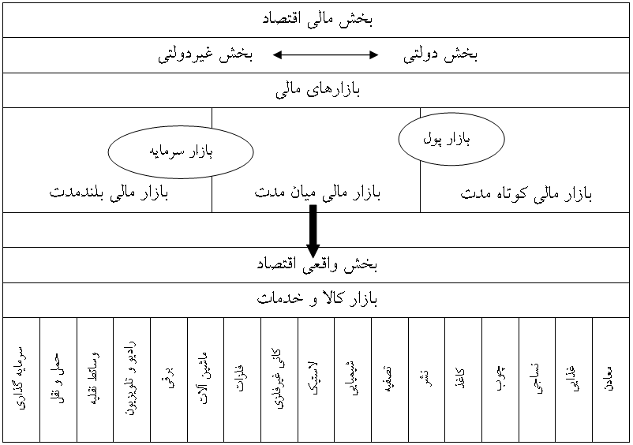
رابطه بخش مالي و حقيقي اقتصاد

Slide 7

رابطه بخش مالي و حقيقي اقتصاد
اين دو بخش همچون چرخهاي دوچرخه اقتصاد هستند كه بايد به تناسب و در كنار هم باشند تا بتوانند اقتصاد را به سرمنزل توسعه برسانند

Slide 8
انواع نظامهاي مالي
نظام مالي رابطه‌مدار (پايه بانكي)
نظام مالي قانون‌مدار (پايه بازار)
نظام مالی دولت محور

Slide 9
نظام مالي رابطه‌مدار(بانك محور)
پس‌انداز
مردم
بانك
بنگاههاي
اقتصادي
موسسات اعتبار سنجي
و رتبه‌بندي

Slide 10
نظام مالي قانون‌مدار(بازار محور)
پس‌انداز
مردم
شركتهاي
سهامي عام
انواع
بورسها
موسسات اعتبار سنجي
و رتبه‌بندي

Slide 11
نظام مالي دولت محور
مالیات
و درآمد
بودجه
جاری
بودجه
عمرانی
ارائه خدمت
توسعه طرحها

Slide 12
انواع نظامهاي مالي
لازم است تركيب بهينه‌اي از اين دو نظام ايجاد شود تا مسير توسعه مالي كشور در راستاي توسعه اقتصادي هموار گردد

Slide 13
بخش حقیقی در صنعت بیوتکنولوژی

Slide 14
توسعه حوزه بیوتکنولوژی

Slide 15
آمار تقاضای پتنت در حوزه بیو

Slide 16
مراحل ایده تا بازار در حوزه بیو

Slide 17
مراحل رشد طرح و منابع مالي آن
بازده
بلوغ
گسترش
رشد
آغاز
زمان
نمونه اوليه
معرفي به بازار
منابع مالي
موسسين
آشنايان
دولت
دانشگاهها
فرشتگان كسب وكار
پژوهشگاهها
تحقيق‌وتوسعه
شركتهاي سرمايه‌گذاري ريسك پذير
شركتهاي سرمايه‌گذاري
‌بانك‌هاي‌تجاري
بانكهاي‌تخصصي
عرضه سهام در بازار اوليه
بانكهاي سرمايه‌گذاري
بورس اوراق بهادار
تامين مالي دارايي محور
17

Slide 18
مراحل رشد طرح و خدمات مالي
بازده
بلوغ
گسترش
رشد
معرفي به بازار
آغاز
نمونه اوليه
زمان
خدمات مالي
اعتبار خود
بودجه اعتبار پژوهشي
پول ريسك‌پذير
اعتبار پژوهشي و نوآوري
خدمات تجهيرات
سرمايه‌گذاري
ريسك پذير
سرمايه‌گذاري
مشاركت
فضا و ساختمان
وام
ضمانتنامه
خدمات ساختمان‌و تجهيزات
Developer
عرضه سهام در بازار اوليه
بانكهاي سرمايه‌گذاري
خدمات سرمايه در گردش
بورس اوراق بهادار
تامين مالي دارايي محور
ضمانت صادرات
بازاريابي
كيفيت

Slide 19
ايده Gestation
كارآفرين در اين مرحله داراي يك ايده است كه بازار بالقوه خوبي نيز دارد ولي از نظر كارشناسي در فضاي كسب و كار محدود مي‌باشد و منابع براي تجاري كردن آن در دسترس نيست.
سازمان: ذهني
مديريت: كارآفريني
فناوري: ايده
تامين مالي: قبل از سرمايه‌گذاري اوليه- هزينه‌هاي پژوهش

Slide 20
آغاز Inception
هيچ درآمدي از محصول موجود نيست و هزينه‌هايي نيز بايد صورت گيرد، تيم كاري در اين مرحله ناقص مي‌باشد. در اين مرحله طرح تجاري وجود دارد و در آغاز شروع تكامل محصول هستيم.
سازمان: غيررسمي
مديريت: كارآفريني
فناوري: مفهوم
تامين مالي: سرمايه‌گذاري اوليه- هزينه پژوهش و نوآوري

Slide 21
مرحله توليد نمونه اوليه Pilot Stage
ادامه توسعه محصول، تحمل هزينه قابل توجه و در عين حال هيچ درآمدي از محصول حاصل نخواهد شد.
سازمان: غيررسمي
مديريت: كارآفريني
فناوري: نمونه اوليه
تامين مالي: سرمايه‌گذاري اوليه- هزينه نمونه‌سازي

Slide 22
معرفي كالا به بازار Roll Out
درآمدهاي محدود از محصول، تكنولوژي ثابت شده كه به بازار عرضه مي‌شود.
سازمان: ساده
مديريت: كارآفريني
فناوري: اثبات شده
تامين مالي: سرمايه‌گذاري اوليه (تجاري‌سازي)

Slide 23
رشد
Growth
شركت مشغول توسعه خط توليد خويش است و بيشتر بر محصول اصلي خويش تاكيد دارد و مديريت انتقال از سازمان غير رسمي به رسمي را بر عهده دارد.
سازمان: متمركز
مديريت: تركيبي از رسمي و غيررسمي
فناوري: توسعه‌يافته و متمركز
تامين مالي: سرمايه‌گذاري ثانويه(رشد)

Slide 24
گسترش
Expansion
شركت به مرحله درآمدزايي مي‌رسد و توليد خود را توسعه داده و وارد مرحله‌هاي جديد مي‌شود .
سازمان: غيرمتمركز
مديريت: حرفه‌اي
فناوري: متنوع
تامين مالي: سرمايه‌گذاري ثانويه

Slide 25
بلوغ
Maturity
شركت در بازار به شهرت مي‌رسد و نياز به نوآوري دارد تا به طور مستمر رقابتي باقي بماند .
سازمان: غيرمتمركز
مديريت: حرفه‌اي
فناوري: يكپارچه
تامين مالي: دارايي محور

Slide 26
 | ايده | آغاز | نمونه اوليه | معرفي به بازار | رشد | توسعه | بلوغ
شکل سازمان | ذهني | غيررسمي | غيررسمي | ساده | متمرکز | غير متمرکز | غير متمرکز
نحوه اداره | توانايي معرفي | کارآفريني | کارآفريني | کارآفريني | رسمي و نيمه رسمي | حرفه‌اي | حرفه‌اي
فناوري | ايده | مفهوم | نمونه | اثبات شده | توسعه يافته و متمرکز | متنوع | يکپارچه
نياز مالي | هزينه‌هاي پژوهش | هزينه پژوهش و نوآوري | هزينه نمونه‌سازي | تجاري سازي | سرمايه ثابت و درگردش | سرمايه توسعه و درگردش | سرمايه توسعه و درگردش
منبع اصلي تامين مالي | شخصي | VC | VC | VC و سرمايه گذاري | بانک | بانک | بورس و بانک
نوع ريسک | فني | فني | فني- مالي | مالي- تجاري | مالي- تجاري | مالي- تجاري | مالي- تجاري
ساير نيازها | مشاور فني | مشاوره و ثبت ايده | مشاوره و استاندارد | مشاور کسب و کاربازاريابي | مشاور اقتصادي | مشاور حرفه اي | مشاور حرفه اي

Slide 27
ساختار تامین مالی طرح

Slide 28
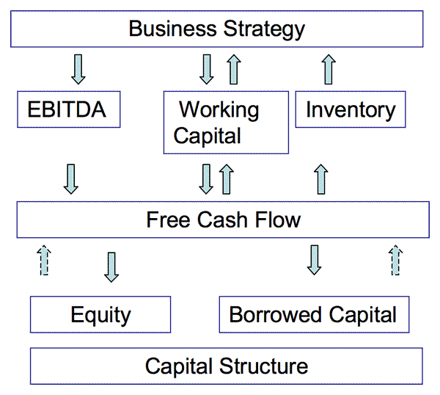
گردش مالی در کسب و کار

Slide 29
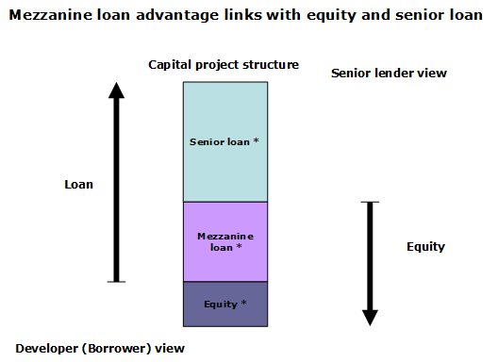
شکاف تامین مالی

Slide 30
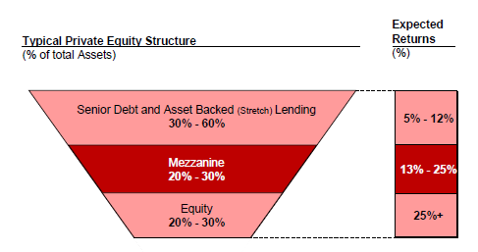
درصد ساختار سرمایه

Slide 31
منابع تامین مالی مختلف

Slide 32
منابع مالی برای نوآوری

Slide 33
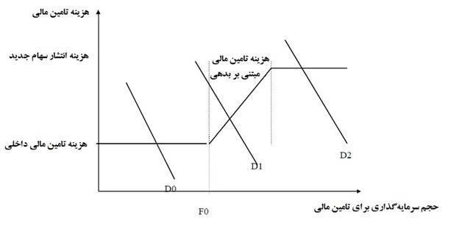
تامین مالی مرحله‌ای در بنگاه معمولی

Slide 34
تامین مالی مرحله‌ای در بنگاه نوآور

Slide 35
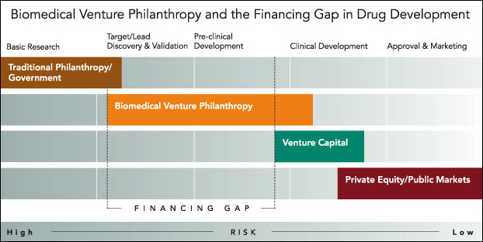
Early-Stage Funding Gap
Constance McKee
Business of Biotech 7
Source: Signals Mag; Alzheimer’s Drug Discovery Foundation www.alzdiscovery.org

Slide 36
وضعيت تسهيلات مالي
براي فعاليتهاي كارآفريني و تجاري سازي يافته‌هاي پژوهشي در ايران
در ايران بدليل اهميت فرصت هاي كسب و كار و عدم وجود ظرفيتهاي كافي در نظام مالي براي تامين مالي اين طرحها، طي سالهاي اخير تامين مالي طرحهاي جديد و پر مخاطره بر عهده نهادهاي غيربانكي كه معمولا از طريق بودجه دولت در قالب طرح، تبصره يا قانون تامين مي شوند، نهاده شده است.
36

Slide 37
نقش نظام مالي در توسعه اقتصادي
بازده
بخش حقيقي
بلوغ
گسترش
رشد
آغاز
زمان
نمونه اوليه
معرفي به بازار
موسسين
آشنايان
دولت
دانشگاهها
فرشتگان كسب وكار
پژوهشگاهها
تحقيق‌وتوسعه
شركتهاي سرمايه‌گذاري ريسك پذير
شركتهاي سرمايه‌گذاري
‌بانكهاي توسعه‌اي
بانكهاي‌تخصصي
بانك‌هاي‌تجاري
عرضه سهام در بازار اوليه
بانكهاي سرمايه‌گذاري
بورس اوراق بهادار
تامين مالي دارايي محور
بخش مالي
بخش اول
بخش دوم

Slide 38
ساز و كارهاي تامين مالي در بخش اول
اعتبارات پژوهشي مندرج در بودجه ساليانه
مراكز و سازمانهاي حمايتي متولي در بخش اول
  دانشگاهها
  پژوهشگاهها
  مراكز و سازمانهاي دولتي
  طرحها و صندوقهاي و قوانين حمايتي

Slide 39
وضعيت تسهيلات مالي براي كارآفريني در ايران
39

Slide 40
وضعيت تسهيلات مالي براي كارآفريني در ايران

Slide 42

















اعضاي انجمن
صندوق توسعه فناوري نانو

Slide 43
صندوقهای حوزه سلامت

Slide 44
سایر نهادها
صندوق نوآوری و شکوفایی
صندوق حمایت از پژوهشگران کشور
صندوق توسعه ملی

Slide 45
حجم خدمات ارائه شده توسط نهادهاي متولي در بخش اول
تضمين اعتبار
يارانه
خريد خدمت
ارائه خدمات
وام حمايتي
مشاركت فردي
كمكهاي بلاعوض
مراحل مختلف توسعه در بخش اول
تحقيقات پايه
تحقيقات كاربردي
نوآوري
توسعه و توليد
تجاري‌سازي
سازمانهاي متولي
دانشگاهها
پژوهشگاهها
مراكز دولتي (مانند
مركز صنايع نوين)
صندوقها و طرحها (مانند صندوقهاي پژوهش و فناوري)
سازمانها (مانند سازمان گسترش،)

Slide 46
راهكارها در بخش اول
تقسيم كار و تخصصي كردن خدمات نهادهاي مالي
ايجاد مراكز مشاوره طرحها
ايجاد شبكه همكاري فعاليتهاي مالي و زيرساختي
اولويت‌گذاري و نظارت بر پروژه‌هاي علم وفناوري

Slide 47
نهادهاي متولي تامين مالي در بخش دوم
نهادهاي متولي توسعه كسب و كار دانش‌بنيان
نهادهاي متولي بازار پول
نهادهاي متولي بازار سرمايه

Slide 48
نهادهاي متولي بازار پول
بانکها و مؤسسات اعتباری
مؤسسات مالی اعتباری
مؤسسه مالی اعتباری سينا
مؤسسه مالی اعتباری توسعه
مؤسسه مالی اعتباری قوامين
مؤسسه مالی اعتباری انصار
مؤسسه مالی اعتباری مهر
بانک ها
بانک های غير دولتی
بانک پاسارگاد
بانک اقتصاد نوين
بانک سرمايه
بانک سامان
بانک کارآفرين
بانک پارسيان
بانک های دولتی
بانک های تخصصی
بانک کشاورزی
صنعت و معدن
بانک مسکن
بانک توسعه صادرات
بانک های تجاری
بانک ملی
بانک ملت
بانک سپه
بانک رفاه کارگران
بانک صادرات
بانک تجارت
شرکت ملی پست بانک ايران

Slide 49
گروه بندي ابزارهاي مورد استفاده در نظام بانکداري اسلامي ايران
انواع روشهاي اعطاي تسهيلات
نوع فعاليت اقتصادي
1- فروش اقساطي 2- مشارکت مدني
3- مشارکت حقوقي 4- اجاره به شرط تمليک
5- سلف 6- سرمايه گذاري مستقيم
7- قرض الحسنه 8- مزارعه
9- مساقات 10- جعالي
1- مضاربه 2- مشارکت مدني
3- مشارکت حقوقي 4- جعاله
1- مشارکت مدني 2- مشارکت حقوقي
3- اجاره به شرط تمليک 4- فروش اقساطي
5- جعاله
1- مشارکت مدني 2- فروش اقساطي
3- اجاره به شرط تمليک 4- قرض الحسنه
5- جعاله 6- سرمايه گذاري مستقيم
قرض الحسنه
1- توليدي:
2- بازرگاني:
3- خدمات:
4- مسکن: ساختمان و تعميرات
5- احتياجات شخصي:
واردات
صادرات
داخلي

Slide 50
نهادهاي متولي بازار سرمايه
ساختار بورس در انطباق با قانون جديد بازار سرمايه
بازار ثانويه
بازار اوليه
شركت بورس
شركتهاي تامين سرمايه
  ساماندهي بازار اوليه
  ارائه خدمات تخصصي
  انتشار اوراق
  بازارگرداني
شركت سپرده‌گذاري و تسوه وجوه
- تسويه وجوه
- پاياپاي كردن معاملات
- همكاري با شركت تامين سرمايه
بازار اوراق مالي و مشتقه
- اوراق سهام
- اوراق بدهي
- بازارهاي اصلي و فرعي
- بازار خارج از بورس (OTC)

Slide 51
روش­های تأمین مالی بیرونی در ایران طی سال­های 1386 الی 1392
جدول (1) روش­های تأمین مالی در ایران طی سال­های 1386 الی 1392 (ارقام به میلیارد ریال)
شـــرح | سال 1386 |  | سال 1387 |  | سال 1388 |  | سال 1389 |  | سال 1390 |  | سال 1391 |  | سال 1392
 | مبلغ | درصد | مبلغ | درصد | مبلغ | درصد | مبلغ | درصد | مبلغ | درصد | مبلغ | درصد | مبلغ | درصد
افزایش ماندۀ تسهیلات اعطایی بانکـها و مؤسسات مالی نسبت به سال ما قبل | 436،069 | 84 | 197،459 | 72 | 290،650 | 79 | 799،566 | 72 | 554،674 | 73 | 610،957 | 62 | 929.117 | 71
اوراق مشارکت دولتی و شهرداری ها | 45،385 | 9 | 23،800 | 9 | 17،700 | 5 | 156،805 | 14 | 44،861 | 6 | 123،598 | 12 | 43.421 | 3
جمـــع | 481،454 | 93 | 221،259 | 81 | 308،350 | 84 | 956،371 | 86 | 599،535 | 79 | 734،555 | 74 | 972.538 | 74
اوراق سهام انتشار یافته | 21،838 | 4 | 36،190 | 13 | 26،815 | 7 | 102،750 | 9 | 100،953 | 13 | 127،850 | 13 | 246.921 | 19
اوراق مشارکت شرکتی | - | - | 400 | - | 7،500 | 2 | 14،450 | 1 | 1،000 | 0 | 5،950 | 1 | 3.200 | 0
اوراق اجاره و مرابحه | - | - | - | - | - | - | 291 | 0 | 3،416 | 0 | 3،906 | 0 | 9.112 | 1
جـمع اوراق ثبت شده نزد سازمان | 21،838 | 4 | 36،590 | 13 | 34،315 | 9 | 117،491 | 11 | 105،369 | 14 | 137،706 | 14 | 259.233 | 20
ســرمایه گذاری خارجی* | 16،030 | 3 | 17،320 | 6 | 27،460 | 7 | 40،854 | 4 | 53،135** | 7 | 119،315 | 12 | 76.906 | 6
جمـــع کــل | 519،322 | 100 | 275،169 | 100 | 370،125 | 100 | 1،114،716 | 100 | 758،039 | 100 | 991،576 | 100 | 1.308.677 | 100
سازمان بورس اوراق بهادار (1393) : تامین مالی در بازار پول و سرمایه ایران و نقش شرکت‌های تامین سرمایه در آن (سال 1392)

Slide 52
شکاف نهادهای تامين مالي فناوري
معاونت توسعه و ايجاد طرح‌هاي سازمان گسترش و نوسازي صنايع ايران
طرح كمك به نمونه‌سازي ماشين‌آلات و تجهيزات صنعتي
پژوهشگاه نفت
طرح توسعه كارآفريني
دبيرخانه بند ر تبصره 2 قانون بودجه سال 84
بانك‌هاي تجاري
ايده
دانشگاهها
صندوق حمايت از پژوهشگران
طرح تحقيقات صنعتي آموزش و اطلاع‌رساني
طرح خودرو
صندوق مالي توسعه تكنولوژي
سازمان صنايع كوچك و شركت شهرك‌هاي صنعتي
آغاز
توليد نمونه اوليه
؟
؟
معرفي كالا به بازار
رشد
گسترش
بلوغ
52

Slide 53
روند ارزش‌افزوده و تعداد صنايع كشور

Slide 54
عدم تقسیم کار بین سازمانها
صندوق حمايت از پژوهشگران كشور
معاونت توسعه و ايجاد طرحها سازمان گسترش و نوسازي صنايع ايران
ايده
طرح تحقيقات صنعتي، آموزش و اطلاع‌رساني
آغاز
طرح كمك به نمونه‌‌سازي ماشين‌آلات و تجهيزات صنعتي
طرح خودرو
توليد نمونه اوليه
صندوق مالي توسعه تكنولوژي
معرفي كالا به بازار
رشد
شرکت گسترش کارآفريني
بانكهاي تجاري
توسعه
دبيرخانه بند ر تبصره 2 قانون بودجه سال 84
سازمان صنايع كوچك و شركت شهركهاي صنعتي
بلوغ
54

Slide 55
عملكرد اين مراكز و صندوقها نشان مي‌دهد كه فعاليت آنها با الزامات تامين مالي طرح‌هاي نوآورانه و كارآفرينانه همخواني ندارد.
اين طرحها به سبب ماهيت دولتي خود، اصولا زمينه قانوني براي ورود به عرصه سرمايه‌گذاري ريسك‌پذير را ندارند.
55

Slide 56
نهادهاي متولي توسعه كسب و كار دانش‌بنيان
صنعت سرمايه‌گذاري ريسك‌پذير
Venture Capital
بانكهاي توسعه‌اي
Development Banking

Slide 57
سرمایه‌گذاری ریسک‌پذیر در حوزه بیو

Slide 58
فرايند تامين مالي مشاركتي در صندوق
پذيرش
بررسي مطابقت با اولويتهاي صندوق
تكميل اطلاعات مورد نياز
ارزيابي
بررسي فني توسط مشاور فني
بررسي اقتصادي و مالي
قرارداد
تصويب در كميته اعتباري
شروع قرارداد
بررسي ريسك طرح
تعيين شرايط قرارداد و احراز توسط مجري
نظارت
ارائه مشاوره هاي لازم جهت توسعه طرح
نظارت بر حسن اجراي طرح
تسويه قرارداد يا گرفتن سهام

Slide 59
جمع‌بندي و ارائه راهكارها در بخش دوم
ايجاد بانك توسعه‌اي در حوزه علم و فناوري
ايجاد شركت تضمين اعتبار بنگاههاي دانش‌بنيان
ايجاد مركز ارزشگذاري طرحهاي دانش‌بنيان
ارائه خدمات تخصصي بنگاههاي دانش‌بنيان از طريق شركتهاي تامين سرمايه
ايجاد بازار فرابورس شركتهاي دانش‌بنيان

Slide 60
ادامه روند موجود در سرمايه‌گذاري براي كارآفريني و نوآوري نيازمند بازنگري جدي در اهداف، نگرشها و شيوه‌هاي اجرايي مي باشد.
يكي از نقاط شروع براي اين تحول گسترش صنعت سرمایه گذاری ریسک پذیر مي باشد.
60

Slide 61
با آرزوی موفقیت
پرسش و بحث

Slide 62

با تشكر از همراهي
شما عزيزان

